Slide 1
Izazovi kibernetičke sigurnosti u poslovanju osiguranja
izv.prof.dr.sc. Mihovil Anđelinović

Slide 2
Sadržaj
01
02
03
04
05
Uvod
Cyber sigurnost u osiguravajućim društvima
Upravljanje cyber rizicima
Cyber osiguranje
Zaključak

Slide 3
01
Uvod
Što je informacijska sigurnost i zašto je važna?
Što je kibernetička sigurnost?
Koje su prednosti digitalizacije za osiguravajuća društva?

Slide 4
Što je informacijska sigurnost?
Praksa zaštite informacija i informacijskih sustava od:
neovlaštenog pristupa,
korištenja,
modifikacije i
uništenja od strane neovlaštenih osoba
Razlozi za važnost informacijske sigurnosti:
zaštita povjerljivosti osjetljivih informacija,
osiguravanje integriteta podataka i
pomoć u održavanju dostupnosti sustava i resursa

Slide 5
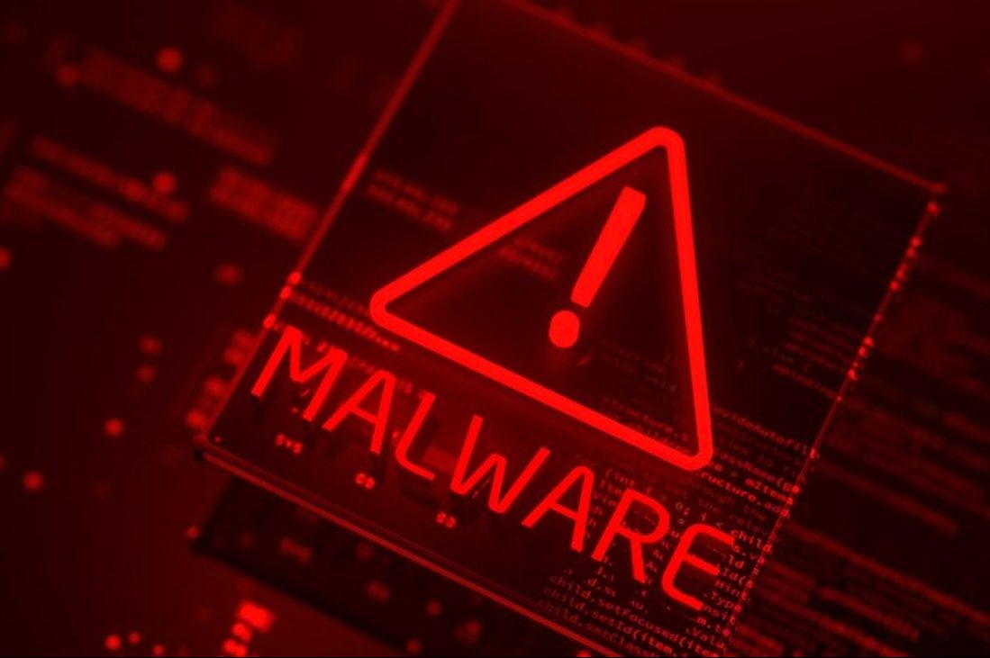
Što je kibernetička sigurnost?
informacijska sigurnost kibernetička sigurnost
Kibernetička sigurnost - praksa usmjerena na zaštitu računalnih sustava i mreže od digitalnih prijetnji, kao što su:
malware (zlonamjerni softver),
ransomware (vrsta štetnog softvera koja korisniku uskraćuje pristup računalnim resursima i traži plaćanje otkupnine za uklanjanje ograničenja),
hakiranje,
krađa identiteta

Slide 6
Koje su prednosti digitalizacije za osiguravajuća društva?
Razvoj tehnologija i digitalizacija rezultira novim izazovima i sve većim rizicima -> osiguravajuća zaštita od ovakvih događaja postaje sve traženija
Korištenje tehnologija i digitalizacija te porast povezanih rizika naglo su se povećali tijekom pandemije COVID-19
Prednosti digitalizacije za osiguravajuća društva:
smanjenje troškova,
smanjenje broja zaposlenih u pojedinim područjima,
povećanje dobiti,
privlačenje novih klijenata itd.

Slide 7
02
Cyber sigurnost u osiguravajućim društvima
Općenito o cyber sigurnosti u osiguravajućim društvima
Kako osiguratelji mogu zaštititi svoju kibernetičku sigurnost?

Slide 8
Općenito o cyber sigurnosti u osiguravajućim društvima
Osiguravajuća društva postala su unosne mete kibernetičkih napada -> posjedovanje značajne količine povjerljivih podataka
Najnoviji primjer iz Hrvatske:
Procurili su podaci o registracijama, vozilima i više milijuna njihovih vlasnika
2,444.587 zapisa o vozilima

Slide 9
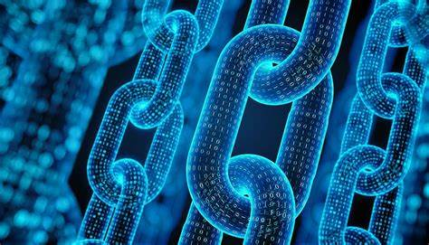
Kako osiguratelji mogu zaštititi svoju kibernetičku sigurnost?
Preporučuje se primjena sljedećih mjera:
Implementacija novih tehnologija
blockchain, umjetna inteligencija
modeli nultog povjerenja za jačanje osnovnih sustava i baza podataka
Redovne procjene rizika
provođenje periodičnih procjena rizika
implementacija jakih vatrozida i sigurnosnih prolaza za zaštitu od neovlaštenog pristupa aplikacijama trećih strana
Planiranje modernizacije
redovito ažuriranje aplikacija na najnovije verzije

Slide 10
Kako osiguratelji mogu zaštititi svoju kibernetičku sigurnost?
Strategija zaštite podataka
ograničavanje pristupa podacima temeljem dozvola
šifriranje osjetljivih informacija, redovite sigurnosne kopije itd.
Obuka zaposlenika i partnera
edukacija zaposlenika, agenata, brokera i partnera o zlonamjernoj elektroničkoj pošti (tzv. phishing mail)
uspostavljanje timova stručnjaka za nadzor kibernetičke sigurnosti
Plan oporavka
ključan za sprječavanje neželjenog zaključavanja sustava

Slide 11
10 najvećih incidenata kibernetičke sigurnosti od 11./2020. do 10./2021., prema veličini industrije i organizacije
Karakteristika | Ukupno | Mala poduzeća | Velika poduzeća | Nepoznato
Ukupno | 5.212 | 715 | 255 | 4.212
Financije | 690 | 56 | 32 | 602
Stručni poslovi | 681 | 263 | 52 | 366
Zdravstvo | 571 | 14 | 10 | 547
Javna uprava | 537 | 74 | 25 | 438
Informacije | 378 | 27 | 10 | 341
Proizvodnja | 338 | 54 | 22 | 262
Obrazovanje | 282 | 57 | 15 | 210
Maloprodaja | 241 | 54 | 35 | 152
Transport | 137 | 17 | 23 | 97
Rudarstvo | 132 | 0 | 0 | 132
Notes:
Između studenog 2020. i listopada 2021. 5212 organizacija diljem svijeta doživjelo je povrede podataka. Među odabranim industrijama, financijska poduzeća zabilježila su najveći broj povreda podataka. Što se tiče veličine organizacije, manja poduzeća bila su sklonija incidentima kibernetičke sigurnosti u usporedbi s velikim poduzećima.

Slide 12
03
Upravljanje cyber rizicima
Što su cyber rizici?
Što uključuje proces upravljanja kibernetičkim rizicima?

Slide 13
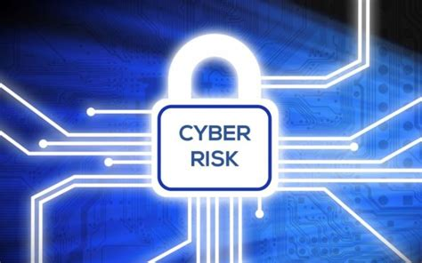
Što su cyber rizici?
Svi rizici koji proizlaze iz upotrebe elektroničkih podataka i njihovog prijenosa, uključujući tehnološke alate kao što su internet i telekomunikacijske mreže
Kibernetički rizik podijeljen je u 4 kategorije:
1. ljudske pogreške (npr. nenamjerni gubitak podataka od strane zaposlenika)
2. kvar sustava (npr. kvar hardvera)
3. neuspjeli interni procesi (npr. nedovoljno definirane odgovornosti)
4. vanjski utjecaji (npr. požar, poplava)

Slide 14
Što uključuje proces upravljanja kibernetičkim rizicima?
Upravljanje kibernetičkim rizikom uključuje strategiju koja obuhvaća:
zaštitu podataka,
tehničku koordinaciju u obradi računalnih sigurnosnih incidenata,
međunarodnu suradnju,
obrazovanje,
istraživanje i razvoj,
povećanu svijest o sigurnosti u kibernetičkom prostoru
Vijeće EU je 2022. godine donijelo akt o digitalnoj operativnoj otpornosti (DORA), kojim će se osigurati da financijski sektor u Europi može zadržati svoju otpornost pri ozbiljnom poremećaju u radu

Slide 15
Cyber osiguranje
04
Što je cyber osiguranje?
Povijest razvoja cyber osiguranja

Slide 16
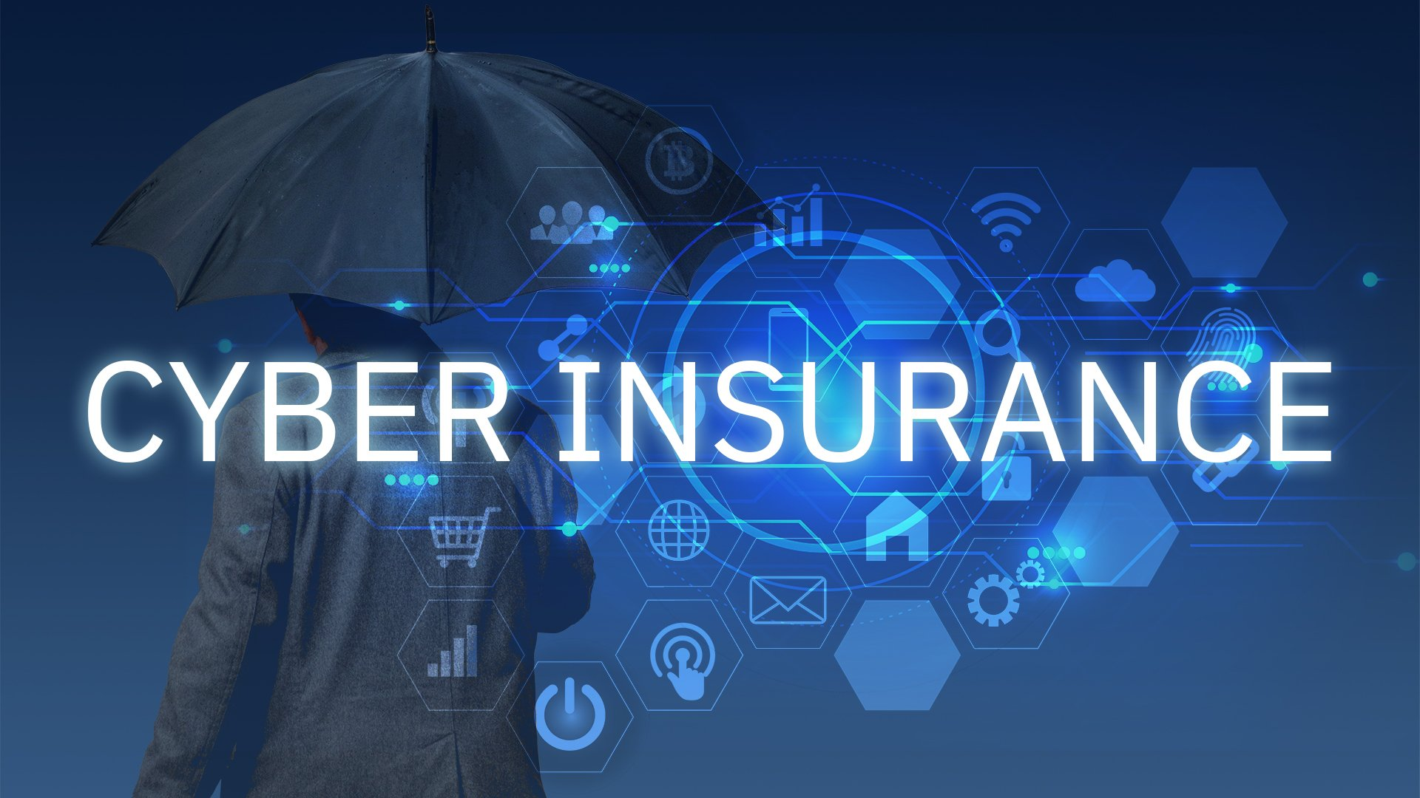
Što je cyber osiguranje?
Oblik osiguranja koji služi za zaštitu poslovanja u modernom digitalnom dobu, pružajući pokriće za slučajeve povrede podataka ili raznih hakerskih napada na računalne sustave
U slučaju napada obično pokriva pravne, financijske i reputacijske troškove

Slide 17
Povijest razvoja cyber osiguranja
Godina | Opis
1990s | U početku je cyber osiguranje bilo dodatak postojećim policama osiguranja od odgovornosti za poduzeća koja posluju u sektoru tehnologije i sektoru profesionalnih usluga.
2005 | Sredinom 2000-ih počela su se nuditi i pokrića za prve strane, poput gubitaka koje sama poduzeća pretrpe.
2010 | Povećanje potražnje za proizvodima kibernetičkog osiguranja zbog rastućih kibernetičkih rizika s kojima se suočavaju poduzeća.
2016 | Niz visokoprofilnih povreda podataka i povezanih troškova pokazao je potrebu za cyber osiguranjem bez obzira na industriju u kojoj poduzeće posluje.

Slide 18
Povijest razvoja cyber osiguranja
Godina | Opis
2018 | GDPR stupio na snagu, podižući profil cyber rizika za sva poduzeća.
2020 | COVID 19 prisilio je većinu organizacija na rad na daljinu, što je rezultiralo neviđenim porastom upotrebe mobilnih uređaja i operacija na daljinu, što je predstavljalo priliku za iskorištavanje nesigurnih uređaja. Ponovno podizanje svijesti o potrebi odgovarajućeg cyber osiguranja.
2021 | „Silent cyber” - potencijalna cyber izloženost sadržana u tradicionalnim policama osiguranja imovine i odgovornosti koje ne moraju posredno uključivati ​​ili isključivati ​​cyber rizik.

Slide 19
05
Zaključak
Glavni zaključci

Slide 20
Glavni zaključci
Cyber osiguranje ima brojne prepreke za svoju potpunu realizaciju, no posljednjih godina raste i ponuda i potražnja za cyber osiguranjem
Cyber osiguranje jedna je od najvažnijih strategija u „borbi“ protiv cyber rizika te igra važnu ulogu u sprječavanju većih gubitaka
Proces upravljanja kibernetičkim rizicima trebao bi se temeljiti na samozaštiti, edukaciji zaposlenika, instaliranju najnovijih antivirusnih aplikacija, softvera i drugim zaštitnim mjerama
Tijekom pandemije COVID-19, korištenje tehnologija i digitalizacija znatno su porasli, što je rezultiralo naglim povećanjem povezanih cyber rizika

Slide 21
Literatura
1. Croatian Government, Central office for the development of the digital society (2023.), Cyber security, last accessed 2022/11/20
2. Coalition. (2021) Cyber Insurance Claims Report. Available at: https://info.coalition-inc.com/rs/566-KWJ-784/images/DLC-2021-07-Coalition-Cyber-Insurance-Claims-Report-2021-h1.pdf, last accessed 2022/11/25
3. Mindtree. (2022) Cyber-Security: A Growing Priority For The Insurance Industry. Availa-ble at: https://www.mindtree.com/insights/blog/cyber-security-growing-priority-insurance-industry, last accessed 2022/11/20
4. Bit Sight. Cyber Security Regulations. Managing Risk and Cyber Security Regulations. Available at: https://www.bitsight.com/glossary/cyber-security-regulations. last accessed 2022/11/20
5. Fortune Business Insights. Cyber Insurance Market Size, Share & COVID-19 Impact Anal-ysis. Available at: https://www.fortunebusinessinsights.com/cyber-insurance-market-106287, last accessed 2022/11/20
6. Statista (2023) Official data
7. Munich Re. (2023) Cyber insurance: Risks and Trends 2022. Available at: https://www.munichre.com/topics-online/en/digitalisation/cyber/cyber-insurance-risks-and-trends-2022.html. last accessed 2023/1/20

Slide 22
Literatura
8. Spremić, M. (2020) Sigurnost i revizija informacijskih sustava u okruženju digitalne ekonomije. Ekonomski fakultet Zagreb.
9. Cebula J, Young L (2010) A taxonomy of operational cyber security risks. Carnegie Mellon, https:// resources.sei.cmu.edu/library/asset-view.cfm?AssetID=9395. last accessed 2023/1/21.
10. IAIS (2016) Issues paper on cyber risk to the insurance sector. https://www.iaisweb.org/up-loads/2022/01/160812-Issues-Paper-on-Cyber-Risk-to-the-Insurance-Sector_final.pdf, last accessed 2023/1/21.
11. Biener, C., Eling, M., Hendrik Wirfs, J. (2014.), Insurability of Cyber Risk [e-pub], available at: https://www.genevaassociation.org/sites/default/files/research-topics-document-type/pdf_public/ga2014-if14-biener_elingwirfs.pdf
12. Kovač, D. (2021). Ulaganje u kibernetičku sigurnost. Zbornik radova Veleučilišta u Šibeniku, 15(1-2), 61-73., https://doi.org/10.51650/ezrvs.15.1-2.4.
13. Kopp, E., Kaffenberger, L., Wilson, C. (2017), Cyber Risk, Market Failures, and Financial Stability, IMF Working Papers, 2017(185), https://doi.oferrg/10.5089/9781484313787.001
14. EIOPA (2021). Cyber risks: what is the impact on insurance industry? [online]. available at: https://www.eiopa.europa.eu/media/feature-article/cyber-risks-what-impact-insurance-in-dustry_en. last accessed 2023/1/21.

Slide 23
Literatura
15. Croatian Financial Services Supervisory Agency (2020). EIOPA objavila strategije za preuzimanje cyber rizika u osiguranje i nadzornu tehnologiju (engl. SupTech). Available at: https://www.hanfa.hr/vijesti/eiopa-objavila-strategije-za-preuzimanje-cyber-rizika-u-osig-uranje-i-nadzornu-tehnologiju-engl-suptech/ last accessed 2023/1/25.
16. Insuranceeurope (2021). Position on the review of EU rules on the security of network andin-formation systems (NIS2). Position paper. Available at: https://www.insuranceeu-rope.eu/news/530/eu-must-clarify-relationship-between-cyber-security-rules-to-give-insur-ers-legal-certainty-across-europe/ last accessed 2023/1/25.
17. Nationwide, (b.d.), What is cyber insurance?. available at: https://www.nation-wide.com/lc/resources/small-business/articles/what-is-cyber-insurance. last accessed 2023/1/25.
18. Ruporto, M., Yurcik, W., Kesan, J.P. (2006) The evolution of cyberinsurance. Cornell.edu, 6 Jan.
19. Camillo, M. (2017). Cyber risk and the changing role of insurance. Journal of Cyber Policy, 2(1), 53-63., https://doi.org/10.1080/23738871.2017.1296878.

Slide 24
Hvala na pažnji!
Pitanja?
mandelinovic@efzg.hr
Sveučilište u Zagrebu
Ekonomski fakultet
Trg J. F. Kennedy 6, 10000 Zagreb

